Slide 1
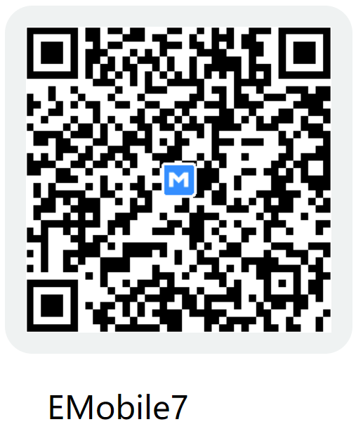
新oa系统使用培训
第一部分用户如何下载
1.手机端用户用游览器先扫描下载
下载安装32位的
或者软件商店下载EMobile

Slide 2
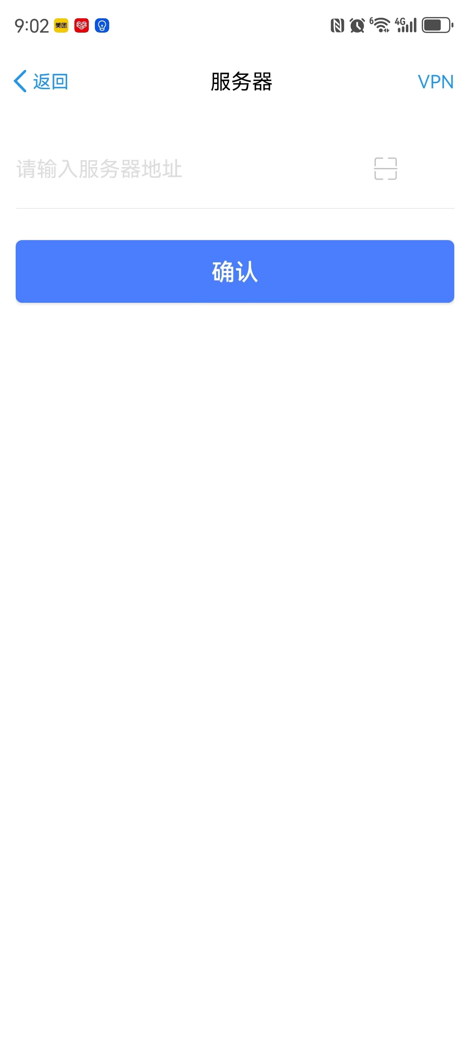
2、手机端用户服务器输入
手动输入：https://oamobile.hnsyu.net

Slide 3

3.手机端用户系统登录
输入四位数的工号，密码
Syxy123456

Slide 4
2.电脑端用户
打开浏览器，输入系统登录地址（ https://oa.hnsyu.net）出现登录页面，填入 工号 和 初始密码：Syxy123456

Slide 5
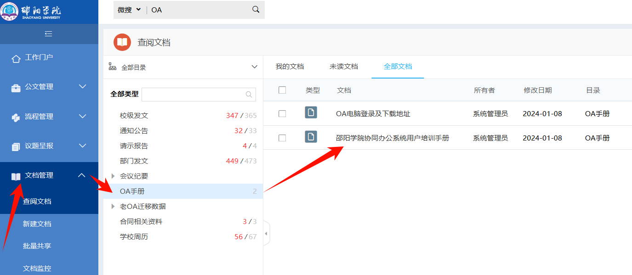
第二部分系统操作培训
具体见邵阳学院协同办公系统用户培训手册

Slide 6
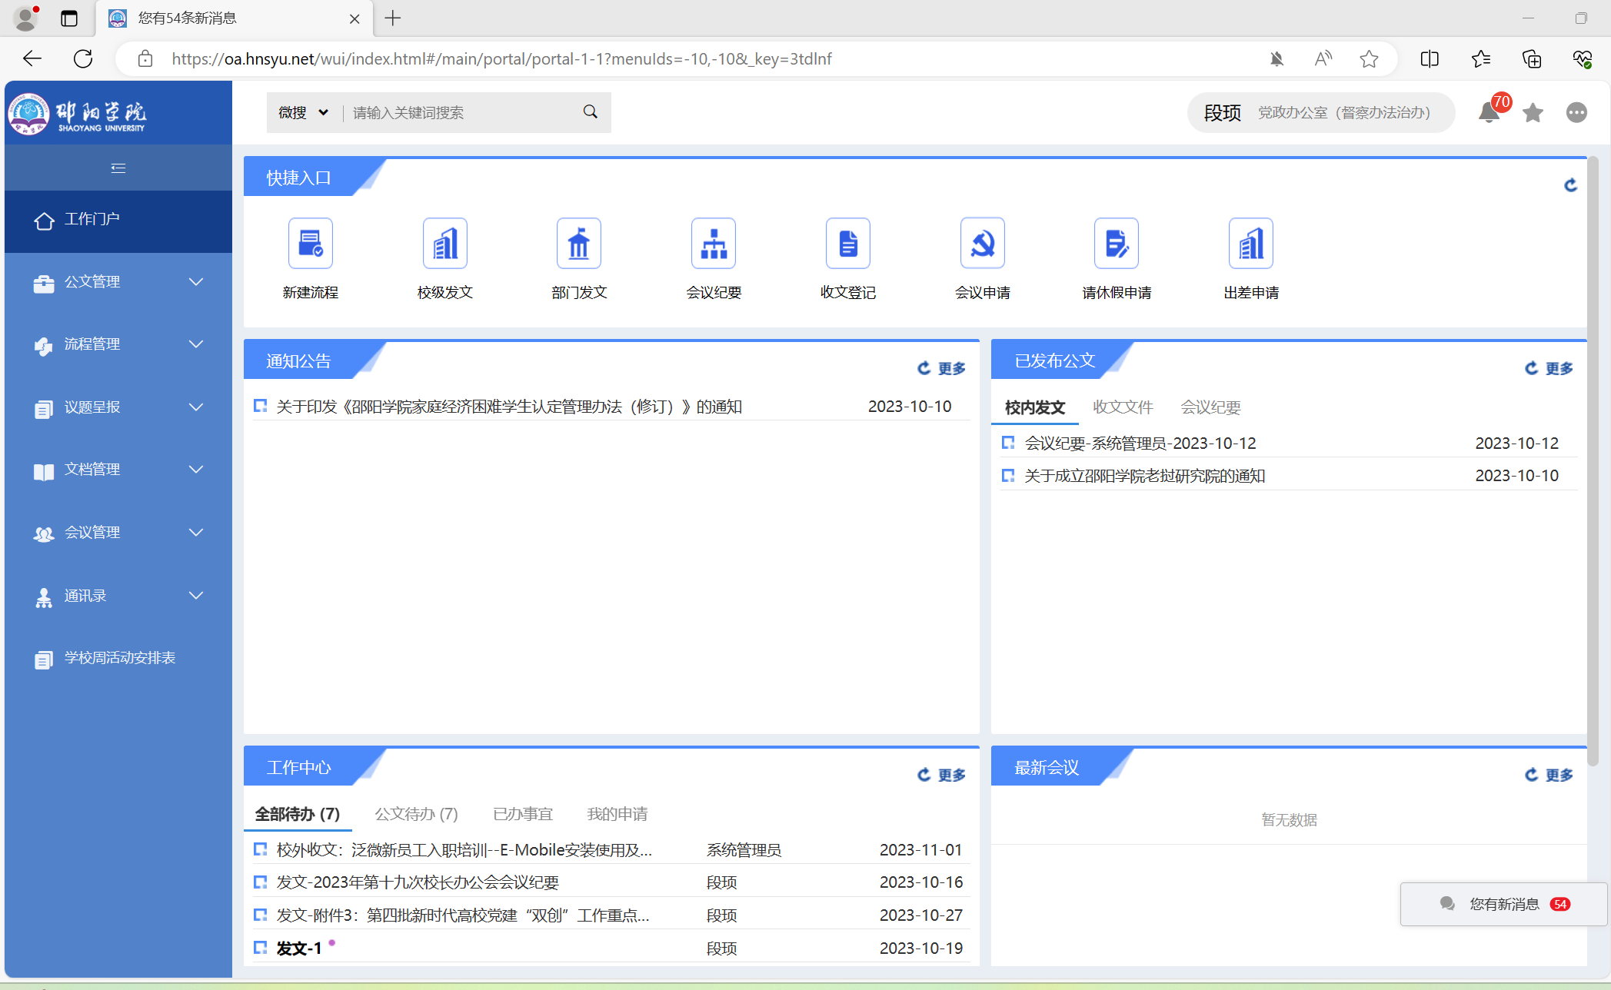
门户首页
个人信息
快捷搜索可查询信息
流程发起快捷入口
二级单位通知发布区
校级文件发布区
左侧功能菜单
工作待办操作区
个人会议显示区
消息通知及聊天窗口

Slide 7
门户首页
个人信息
快捷搜索可查询信息
流程发起快捷入口
二级单位通知发布区
校级文件发布区
左侧功能菜单
工作待办操作区
个人会议显示区
消息通知及聊天窗口

Slide 8
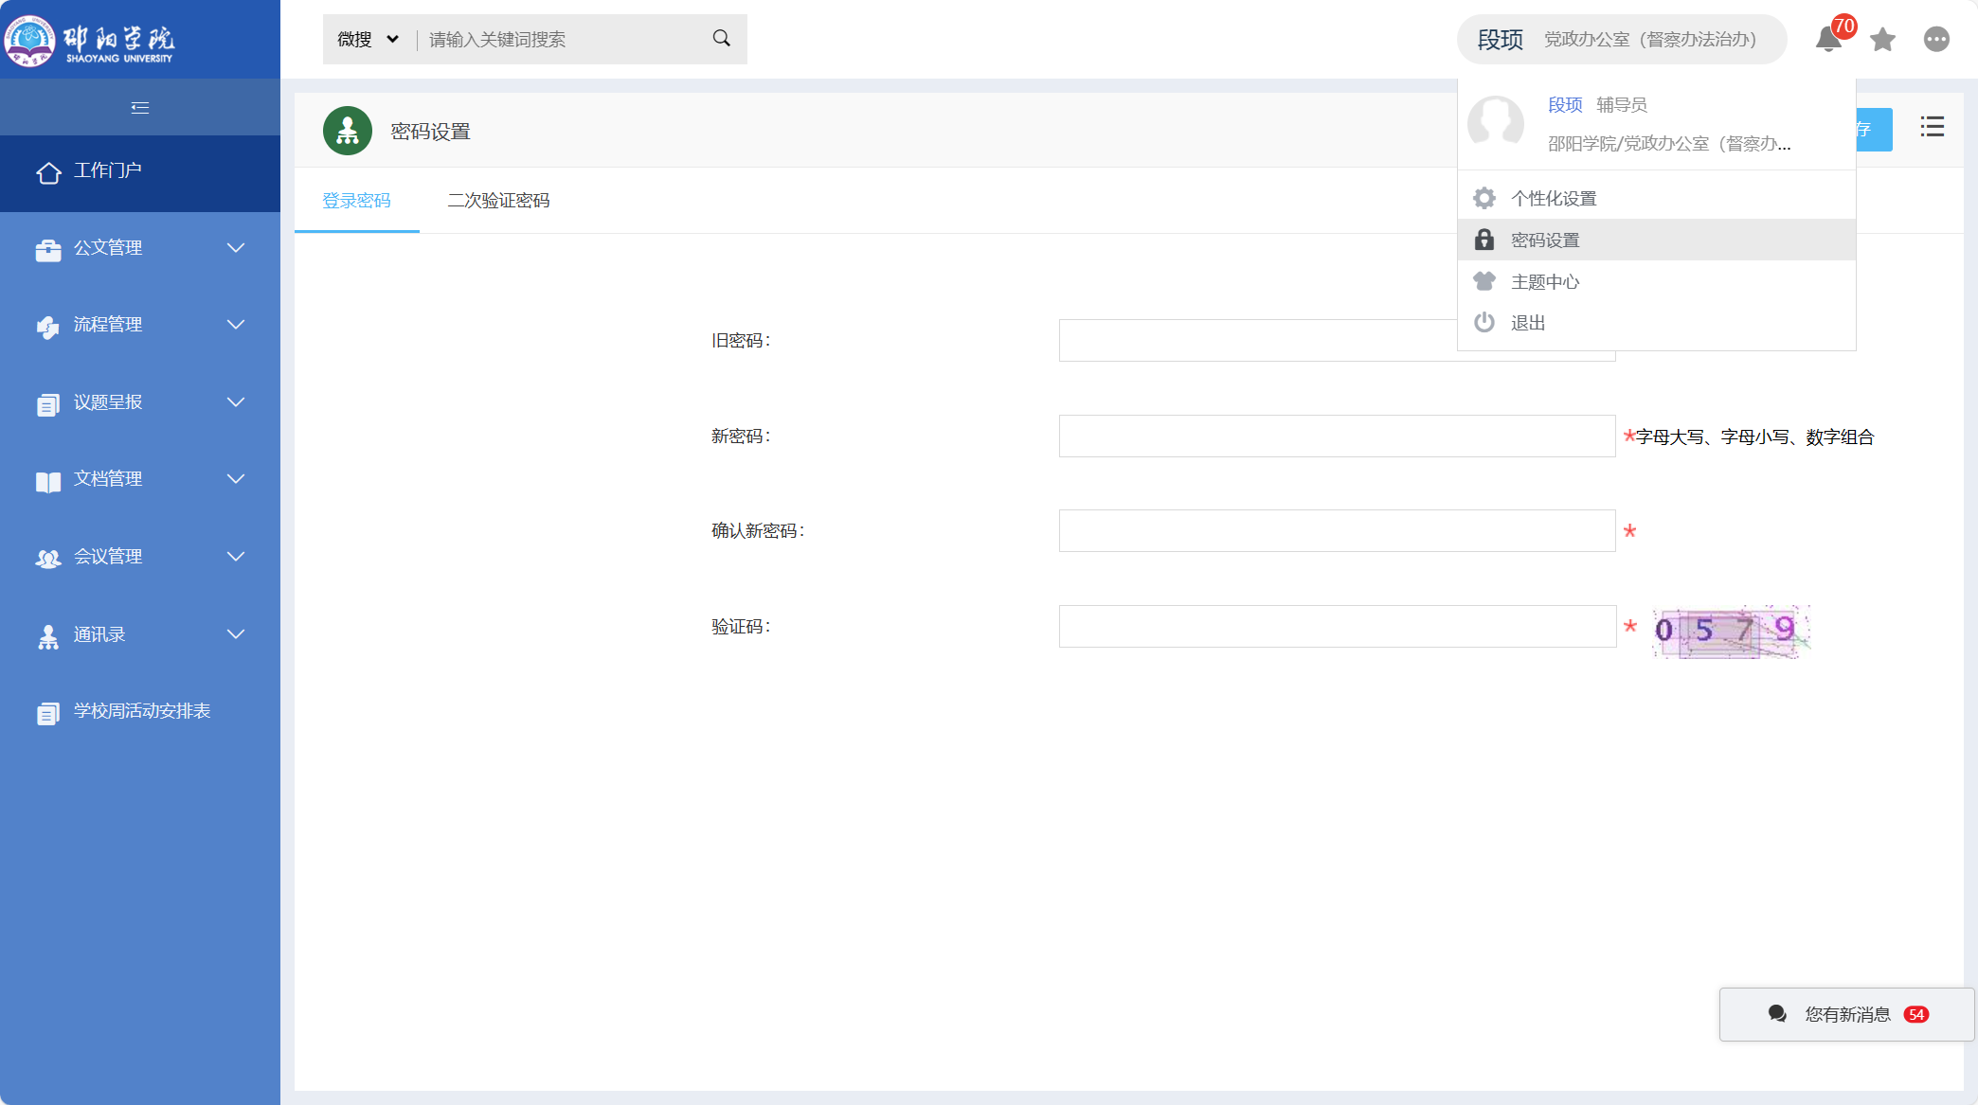
密码修改
点击左上角个人信息-密码设置，进入密码修改界面。
修改密码

Slide 9
第三部分
操作流程介绍

Slide 10
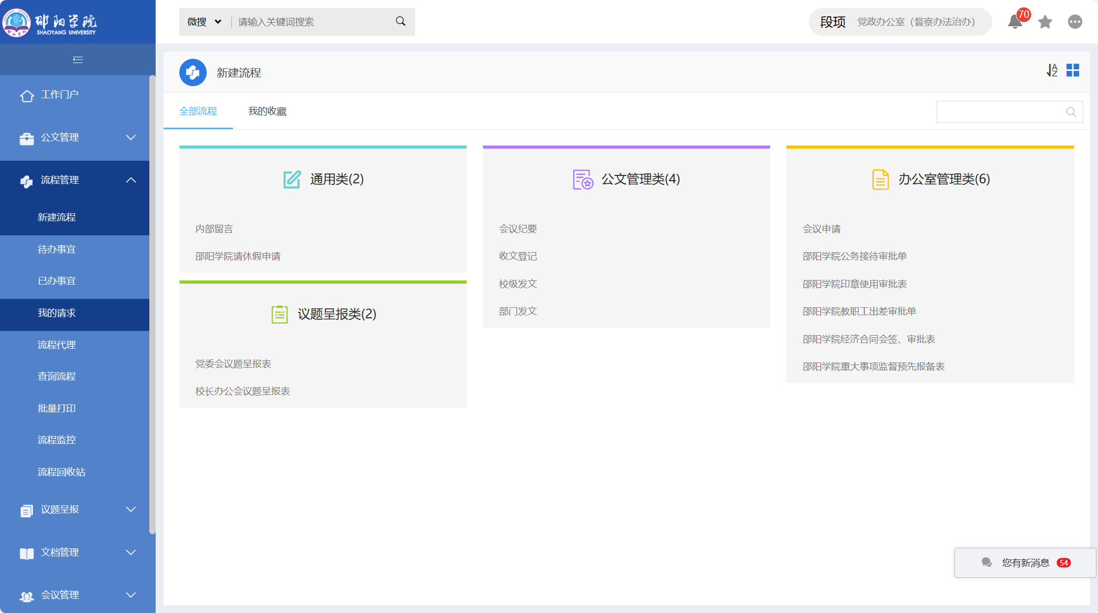
流程模块介绍
1、新建流程：发起一个新流程的入口
2、待办事宜：等待需要我处理的流程
3、已办事宜：我已提交/审批过的流程
4、我的请求：由我发起的流程
5、流程代理：将流程审批权限暂时赋权给其他人
6、查询流程：通过条件查询我参与过的流程
7、批量打印：批量打印流程表单
8、流程监控：监控流程审批路径
9、流程回收站：存放被删除的流程

Slide 11
后续见邵阳学院协同办公系统用户培训手册

